Slide 1




NHIỆT LIỆT CHÀO MỪNG
CÁC EM HỌC SINH THÂN YÊU!!!
MÔN : KHOA HỌC TỰ NHIÊN 6

Slide 2


Slide 3

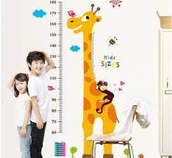
ĐO CHIỀU DÀI

Slide 4
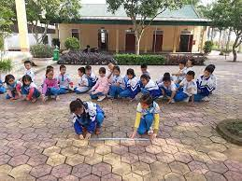
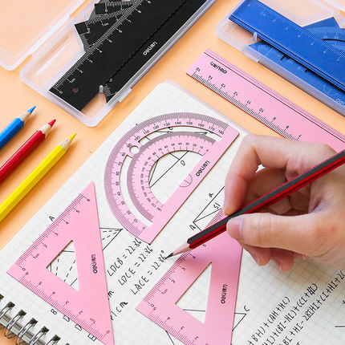
Vì sao khi đo chiều dài của sân trường người ta thường dùng thước cuộn hoặc thước dây, còn trong quá trình học tập các em lại thường sử dụng thước kẻ để đo?

Slide 5
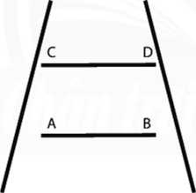
Bài 4: ĐO CHIỀU DÀI
I. ĐƠN VỊ VÀ DỤNG CỤ ĐO CHIỀU DÀI
Hãy ước lượng chiều dài hai
đoạn thẳng AB và CD?
Muốn biết kết quả ước lượng có chính xác không ta phải làm như thế nào?
Cảm nhận của em về chiều dài đoạn thẳng AB so với chiều dài đoạn thẳng CD trong hình 4.1 như thế nào?

Slide 6
Bài 4: ĐO CHIỀU DÀI
ĐƠN VỊ VÀ DỤNG CỤ ĐO CHIỀU DÀI
1. Tìm hiểu đơn vị đo độ dài

Slide 7
I
ĐƠN VỊ ĐỘ DÀI
1. Tìm hiểu đơn vị đo độ dài
km
mile
(dặm)
cm
Em hãy kể tên những đơn vị đo chiều dài mà em biết?
mét
inch
(in)
dm
mm

Slide 8
Đơn vị đo chiều dài trong hệ thống đo lường chính thức của nước ta hiện nay là mét (metre),
kí hiệu là m.
1milimét (mm)= 0,001m
1m=1000 mm
1centimét (cm)= 0,01m
1m=100 cm
1đềximét (dm)= 0,1m
1m=10 dm
1kilômét (km)= 1000m
1m=0,001km

Slide 9
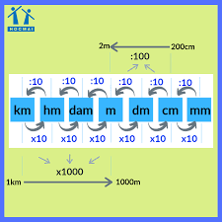

Slide 10
Ví dụ: Đổi đơn vị
a. 1,25m = …….......mm
b. 0,1dm = …...........mm
c. ……….....mm = 0,1m
d. ………....cm = 0,5m
1250
10
100
50

Slide 11

Em có biết:
Ngoài đơn vị đo độ dài là mét, một số quốc gia còn dùng các đơn vị đo độ dài khác:
+ 1 in (inch) = 2,54cm
+ 1 dặm (mile) = 1609m (≈ 1,6km)
Một số đơn vị đo chiều dài với khoảng cách lớn như đơn vị thiên văn (AU), đơn vị năm ánh sáng (ly) và đơn vị đo dùng để đo kích thước các vật nhỏ micromet, nanomet, angstrom.

Slide 12
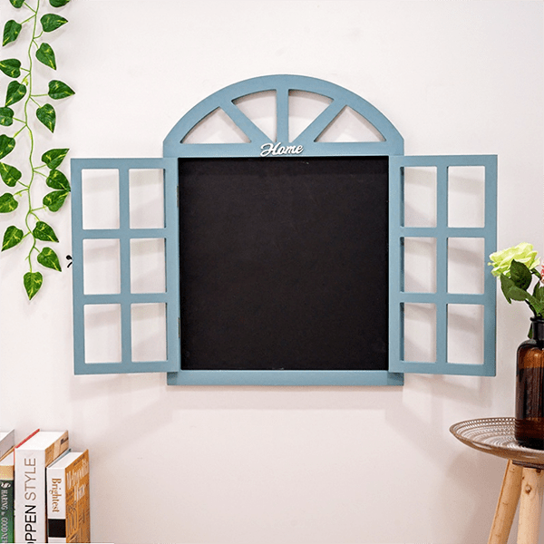

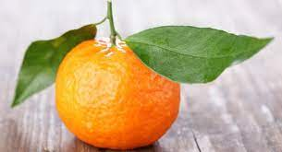


Trong thực tế, để đo các độ dài sau đây, người ta sử dụng đơn vị nào?

Slide 13
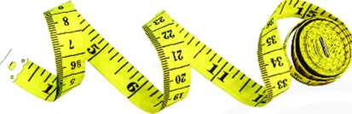

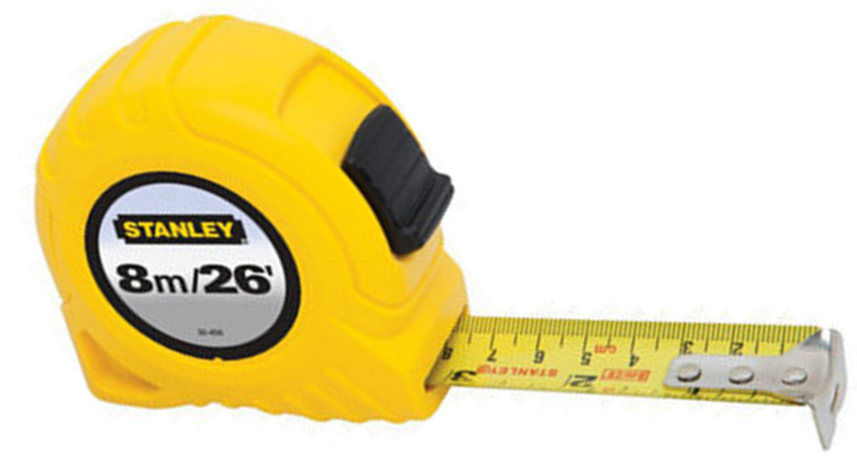
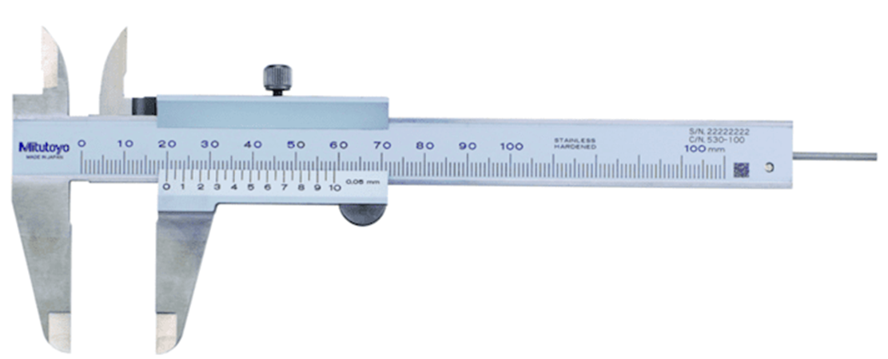
2. Tìm hiểu về dụng cụ đo chiều dài
Kể tên các loại thước sau:
b)
Thước dây
a)
Thước kẻ
d)
Thước kẹp
c)
Thước cuộn

Slide 14
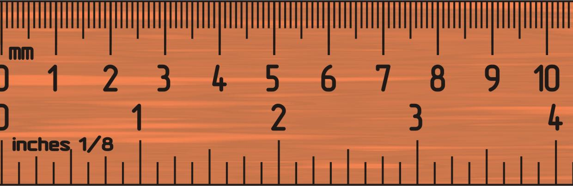
Khi dùng thước cần biết giới hạn đo (GHĐ) và độ chia nhỏ nhất (ĐCNN) của thước.
* GHĐ của thước là độ dài lớn nhất ghi trên thước.
* ĐCNN của thước là độ dài giữa hai vạch chia liên tiếp trên thước.

Slide 15
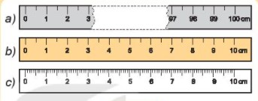
Xác định GHĐ và ĐCNN của các thước sau:
a) GHĐ: 100cm
ĐCNN: 0,5cm
b) GHĐ: 10cm
ĐCNN: 0,5cm
c) GHĐ: 10cm
ĐCNN: 0,1cm
Thước nào cho kết quả chính xác hơn?

Slide 16
2. Tìm hiểu về dụng cụ đo chiều dài
Để đo chiều dài một vật, người ta có thể dùng thước. Trên một số loại thước thông thường có ghi GHĐ và ĐCNN.
- GHĐ của thước là chiều dài lớn nhất ghi trên thước.
- ĐCNN của thước là chiều dài giữa hai vạch chia liên tiếp trên thước.

Slide 17
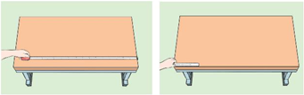
Bài 4: ĐO CHIỀU DÀI
ĐƠN VỊ VÀ DỤNG CỤ ĐO CHIỀU DÀI
II. THỰC HÀNH ĐO CHIỀU DÀI
1. Lựa chọn thước đo phù hợp
Hình 4.3
Quan sát hình 4.3 và cho biết cách đo chiểu dài trong trường hợp nào nhanh và cho kết quả chính xác hơn? Tại sao?

Slide 18
?
Chọn loại thước đo thích hợp để đo độ dài
Bước chân của con người
Thước thẳng
Chu vi ngoài của miệng cốc
Thước cuộn
Độ cao cửa ra vào lớp học
t
Thước dây
Đường kính trong của miệng cốc
Đường kính ngoài của ống nhựa
t
Thước kẹp

Slide 19
1. Lựa chọn thước đo phù hợp
Để đo chiều dài của một vật được thuận tiện và cho kết quả chính xác ta cần ước lượng chiều dài của vật, từ đó lựa chọn thước đo có GHĐ và ĐCNN phù hợp.

Slide 20
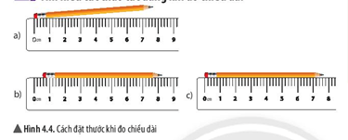
2. Tìm hiểu các thao tác đúng khi đo chiều dài
Cách đặt thước để đo chiều dài bút chì như thế nào là đúng?

Slide 21
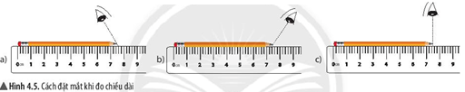
2. Tìm hiểu các thao tác đúng khi đo chiều dài
Cách đặt mắt để đọc chiều dài bút chì như thế nào là đúng?

Slide 22
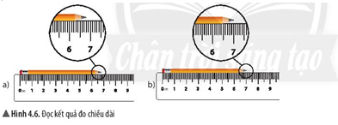
2. Tìm hiểu các thao tác đúng khi đo chiều dài
Kết quả đo chiều dài bút chì tương ứng ở các hình là bao nhiêu xentimet?

Slide 23
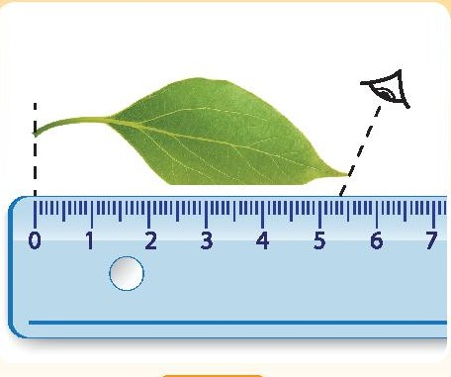
?
Em hãy cho biết cách đặt mắt như vậy đã đúng chưa? Theo em phải đặt mắt như thế nào? Kết quả chiều dài chiếc lá là bao nhiêu?

Slide 24
3. Đo chiều dài bằng thước
a. Dụng cụ
- Các loại thước: Thước kẻ, thước dây, thước mét...
- Bàn học
- Quyển sách Khoa học tự nhiên 6
b. Tiến hành đo
- Ước lượng chiều dài bàn học, chiều dài của quyển sách Khoa học tự nhiên 6
- Lựa chọn thước đo phù hợp
Đặt thước đo dọc theo chiều dài vật, vạch số 0 của thước ngang với một đầu của bàn, quyển sách
- Đặt mắt vuông góc với thước, đọc giá trị chiều dài của bàn, quyển sách theo giá trị của vạch chia trên thước gần nhất với đầu kia của bàn, quyển sách;
- Ghi kết quả đo được theo mẫu bảng 4.2

Slide 25
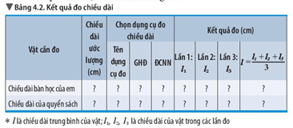
3. Đo chiều dài bằng thước

Slide 26
HOẠT ĐỘNG NHÓM
NHÓM 1, 3 ĐO CHIỀU DÀI CUỐN SÁCH KHOA HỌC TỰ NHIÊN 6
NHÓM 2, 4 ĐO CHIỀU DÀI
BÀN HỌC
- Ước lượng chiều dài bàn học, chiều dài của quyển sách Khoa học tự nhiên 6
- Lựa chọn thước đo phù hợp
- Tiến hành đo và ghi kết quả đo được vào bảng 4.2

Slide 27
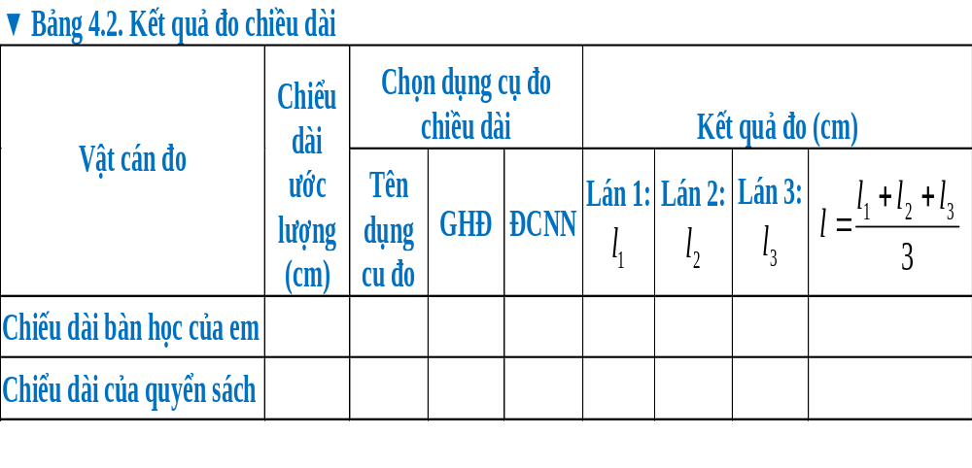
HOẠT ĐỘNG NHÓM

Slide 28
3. Đo chiều dài bằng thước
Khi đo chiều dài của một vật bằng thước, ta cần thực hiện các bước sau:
Bước 1: Ước lượng chiều dài của vật cần đo.
Bước 2: Chọn thước đo phù hợp.
Bước 3: Đặt thước đo đúng cách.
Bước 4: Đặt mắt đúng cách, đọc giá trị chiều dài của vật cần đo theo giá trị của vạch chia trên quy định thước gần nhất với đầu kia của vật.
Bước 5: Ghi kết quả mỗi lần đo.

Slide 29
LUYỆN TẬP
1. Để đo độ dài của một vật, ta nên dùng:
thước đo.
gang tay
sợi dây.
bàn chân

Slide 30
LUYỆN TẬP
2. Giới hạn đo của thước là:
độ dài giữa hai vạch chia liên tiếp trên thước.
độ dài nhỏ nhất ghi trên thước.
độ dài lớn nhất ghi trên thước
độ dài giữa hai vạch chia bất kì trên thước

Slide 31

Câu 3. Đơn vị dùng để đo chiều dài của một vật là
A. m² B. m C. kg D. l.
Câu 4. Xác định giới hạn đo (GHĐ) và độ chia nhỏ nhất (ĐCNN) của thước trong hình
GHĐ 10cm ; ĐCNN 0 cm
B. GHĐ 10cm ; ĐCNN 1cm.
C. GHĐ 10cm ; ĐCNN 0,5cm.
D. GHĐ 10cm ; ĐCNN 1mm.

Slide 32
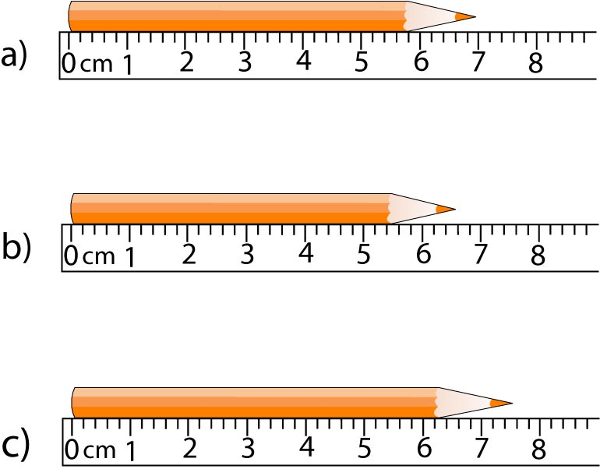
Câu 5: Đọc kết quả đo chiều dài của các bút chì ở hình bên

Slide 33
Câu 6. Để đo chiểu dài của sân trường, loại thước thích hợp là:
A. thước dây có GHĐ 2 m và ĐCNN 1 mm.
B. thước thẳng có GHĐ 1 m và ĐCNN 1 mm.
C. thước cuộn có GHĐ 10 m và ĐCNN 1 cm.
D. thước kẻ có GHĐ 30 cm và ĐCNN 1 mm.

Slide 34
Câu 7. Một thước thẳng có 101 vạch chia đểu nhau, vạch đáu tiên ghi sỗ 0, vạch cuối cùng ghi sỗ 100 kèm theo đơn vị cm. Thông tin đúng của thước là
A. GHĐ và ĐCNN ià 100 cm và 1 cm.
B. GHĐ và ĐCNN là 101 cm và 1 cm.
C. GHĐ và ĐCNN là 100 cm và 1 mm.
D. GHĐ và ĐCNN là 101 cm và 1 mm.

Slide 35
Câu 8. Hãy ước lượng chiểu dài lớp học, lựa chọn thước đo phù hợp để đo chiểu dài lớp học rồi so sánh kết quả đo được với chiểu dài ước lượng ban đẩu của em.
Câu 9. Hãy tìm cách đơn giản có thể đo gẩn đúng chiểu dài quãng đường từ nhà em đến trường.

Slide 36
PHÊ DUYỆT Tịnh Khê, ngày tháng năm 2026
CỦA TỔ CHUYÊN MÔN GIÁO VIÊN BỘ MÔN
PHÊ DUYỆT CỦA BGH

